Slide 1
Separación exploratoria de tipos tumorales usando perfiles RNA-Seq, PCA y K-Means
Proyecto final de Genómica Computacional
Carrera de Ciencias de la Computación
Integrantes: completar con los nombres del equipo
801
20,531
5,000
k = 5
muestras tumorales
genes originales
genes retenidos
clusters elegidos
Pregunta del trabajo: ¿una matriz de expresión génica de alta dimensionalidad conserva estructura suficiente para recuperar tipos tumorales mediante un flujo no supervisado?

Slide 2
Introducción
Genómica Computacional
Contexto biológico
Matriz conceptual
La expresión génica mide qué tan activos están los genes en una muestra. En cáncer, distintos tipos tumorales pueden tener genes más o menos activos.
muestra
gen 1
gen 2
...
gen 20531
BRCA_001
...
RNA-Seq permite observar esos perfiles a escala transcriptómica. En este trabajo se analiza una matriz de expresión ya procesada de TCGA/PANCAN.
KIRC_014
...
LUAD_071
...
PRAD_022
...
La dificultad computacional es la dimensión: cada muestra se describe por miles de genes, lo que exige reducción de dimensión antes de visualizar.
COAD_008
...
Cada fila es una muestra tumoral; cada columna es un gen; cada celda es un nivel de expresión.

Slide 3
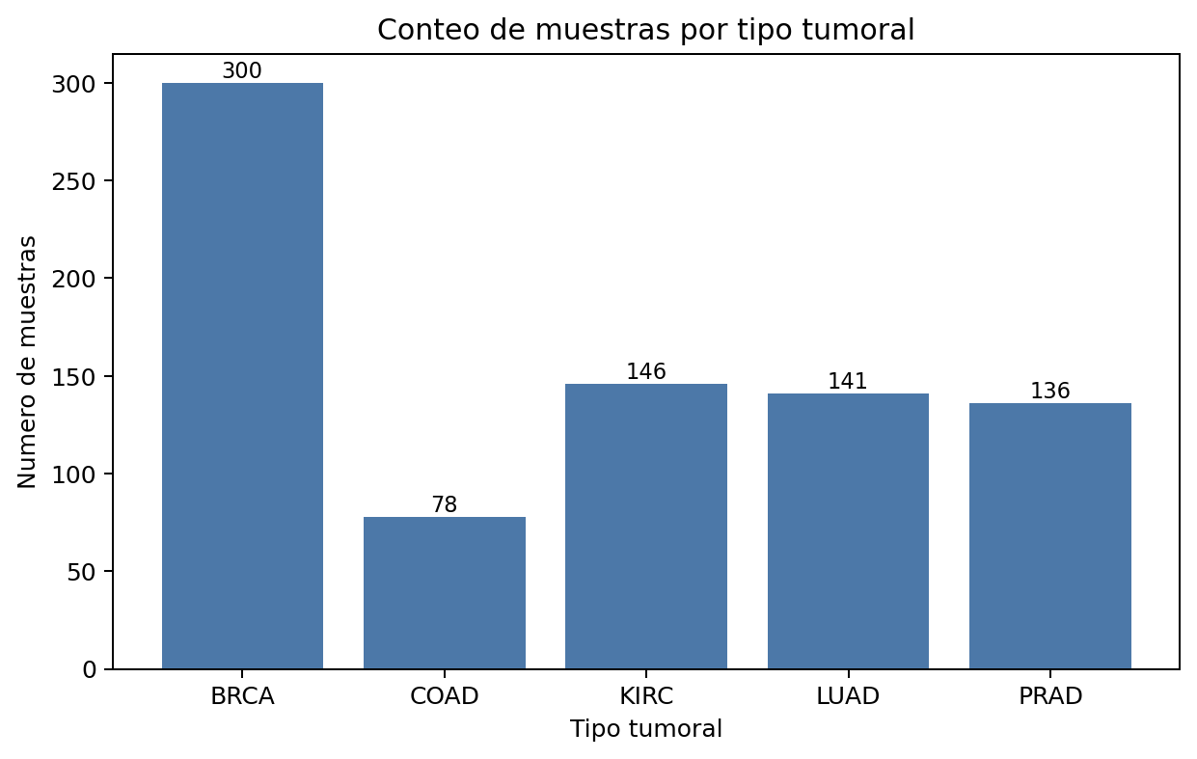
Datos
Genómica Computacional
Dataset usado
Gene Expression Cancer RNA-Seq, UCI Machine Learning Repository. Proviene de TCGA/PANCAN RNA-Seq y ya viene como matriz procesada.
Forma del dataset
X: 801 muestras tumorales x 20,531 genes. Filas = muestras; columnas = genes; celdas = niveles numéricos de expresión.
y: etiqueta real del tipo tumoral. Incluye BRCA, COAD, KIRC, LUAD y PRAD.
Las etiquetas no se usan para agrupar; se usan después para evaluar los clusters.
0
5
celdas vacías
tipos tumorales
Distribución real de clases

Slide 4
Objetivo y flujo general
Genómica Computacional
Objetivo: evaluar si perfiles de expresión génica RNA-Seq se agrupan de acuerdo con su tipo tumoral cuando se reduce la dimensión con PCA y se aplica K-Means sin usar etiquetas.
1
2
3
4
5
6
7
8
9
10
Matriz RNA-Seq procesada
Selección por varianza
Estandarización
PCA
Varianza explicada
K-Means con varios k
DB + Silhouette
Evaluación con etiquetas
Contingencia + pureza + ARI/NMI
Conclusión exploratoria
Criterio esperado: si cada tipo tumoral tiene genes activos de forma distinta, las muestras del mismo tipo deberían quedar más cerca entre sí que de otros tumores en PCA y K-Means.

Slide 5
Implementación: organización del código
Genómica Computacional
Qué hace el código
Recorrido ejecutable
1. Lee la matriz de expresión y la columna de tipo tumoral real.
run_pipeline(...)
2. Revisa que X e y tengan las mismas muestras y que no existan celdas vacías o columnas no numéricas.
load_expression_data(...)
validate_expression_dataset(...)
select_high_variance_genes(...)
3. Conserva los 5,000 genes con mayor varianza y estandariza sus valores.
standardize_features(...)
run_pca(...)
4. Calcula PCA para representar cada muestra con pocas coordenadas.
evaluate_kmeans(...)
build_contingency(...)
5. Ejecuta K-Means con varios valores de k y compara los clusters contra las etiquetas reales.
evaluate_cluster_label_alignment(...)
save_result_tables(...)
6. Guarda tablas, métricas y figuras para el reporte y la presentación.
El notebook llama run_pipeline. Si se vuelve a ejecutar, se regeneran las mismas tablas y gráficas desde los datos.

Slide 6
Código: carga y validación de datos
Genómica Computacional
Entrada esperada
Validaciones implementadas
data.csv contiene la matriz de expresión. labels.csv contiene el tipo tumoral de cada muestra.
X.empty -> no hay matriz que analizar
len(X) != len(y) -> faltan etiquetas
El código elimina la columna de identificador cuando existe y alinea las etiquetas con las filas de expresión.
duplicados -> muestras repetidas
y con vacíos -> muestra sin tipo tumoral
X con vacíos -> expresión incompleta
no numéricas -> PCA/K-Means no aplican
La validación detiene el análisis si hay faltantes, columnas no numéricas, índices duplicados o desajuste entre X e y.
< 2 clases -> no hay comparación real
801
20,531
0
muestras
genes
celdas vacías

Slide 7
Concepto: varianza
Genómica Computacional
Qué mide
Ejemplo simplificado
La varianza mide cuánto cambian los valores de un gen entre las muestras.
gen
S1
S2
S3
S4
lectura
gen_A
10
11
10
11
baja varianza
Si un gen tiene valores muy parecidos en casi todos los tumores, no ayuda mucho a distinguir muestras.
gen_B
2
40
5
35
alta varianza
Si un gen cambia bastante entre tumores, puede aportar señal para PCA y K-Means.
La selección por varianza no dice que un gen sea clínicamente importante; sólo prioriza genes que cambian más en esta matriz.
Por eso el flujo conserva los 5,000 genes con mayor varianza antes de reducir dimensión.

Slide 8
Concepto: estandarización
Genómica Computacional
Qué significa
Por qué se aplica
Estandarizar es poner todos los genes en una escala comparable.
Sin estandarizar, un gen con números grandes puede dominar el análisis aunque no sea más importante.
Para cada gen se resta su media y se divide entre su desviación estándar.
Ejemplo: si un gen va de 0 a 10,000 y otro de 0 a 10, las distancias quedan dominadas por el primero.
Después de eso, cada gen queda centrado alrededor de 0 y sus cambios se miden en unidades comparables.
Con estandarización, ambos genes pueden contribuir según su patrón de cambio, no sólo por la magnitud de sus valores.
Esto importa porque PCA usa varianza y K-Means usa distancias.
En el código se hace con StandardScaler sobre la matriz ya filtrada por varianza.

Slide 9
Preparación de la matriz
Genómica Computacional
1. Revisión
2. Varianza
3. Escala
801 muestras, 20,531 genes, 0 valores faltantes.
Retuve 5,000 genes que más cambian entre muestras.
Estandaricé cada gen para comparar columnas en una escala común.
Por qué seleccionar por varianza
Por qué estandarizar
Si un gen casi no cambia entre muestras, aporta poco para separar perfiles tumorales.
PCA depende de varianza y K-Means depende de distancias.
Seleccionar genes variables reduce dimensión antes de PCA.
Si una columna tiene escala mayor, puede dominar aunque no sea más informativa.
Este criterio selecciona variación estadística, no relevancia clínica.
La estandarización pone los genes en una escala comparable.

Slide 10
Código: selección y estandarización
Genómica Computacional
Selección por varianza
Estandarización
variances = X.var(axis=0, ddof=0)
scaler = StandardScaler()
variances = variances.sort_values(
scaled_values = scaler.fit_transform(
ascending=False
X_selected
)
)
selected = variances.head(5000).index
X_scaled = DataFrame(
X_selected = X.loc[:, selected]
scaled_values, index, columns
)
La selección se hace antes de estandarizar para conservar genes con mayor cambio observado entre muestras.
Cada gen queda con media cercana a 0 y desviación estándar cercana a 1.

Slide 11
Concepto: PCA
Genómica Computacional
Qué hace PCA
Para qué sirve aquí
PCA toma una matriz con miles de genes y crea nuevos ejes numéricos llamados componentes principales.
El dataset tiene 20,531 genes por muestra. Eso no se puede visualizar directamente en una gráfica de dos ejes.
PC1 resume la mayor diferencia global entre muestras; PC2 resume otra diferencia importante, independiente de PC1.
PCA reduce esa información a coordenadas comparables sin perder toda la estructura.
Después se revisa si las muestras del mismo tipo tumoral tienden a quedar cerca en la proyección.
No usa las etiquetas tumorales para construir esos ejes: sólo usa los valores numéricos de expresión.
También se usan las coordenadas PCA como entrada reducida para K-Means.
Así se puede dibujar cada muestra como un punto en PC1 vs PC2.

Slide 12
Código: PCA
Genómica Computacional
Objeto que entra
Implementación
PCA recibe X_scaled, la matriz ya filtrada y estandarizada.
model = PCA(n_components=max_components)
El código calcula hasta 10 componentes, limitado por número de muestras y genes.
scores_array = model.fit_transform(
X_scaled
)
scores = DataFrame(scores_array,
La salida principal son los scores: nuevas coordenadas PC1, PC2, ..., PC10 para cada muestra.
columns=[PC1, ..., PC10]
)
explained = model.explained_variance_ratio_
cumulative = explained.cumsum()

Slide 13
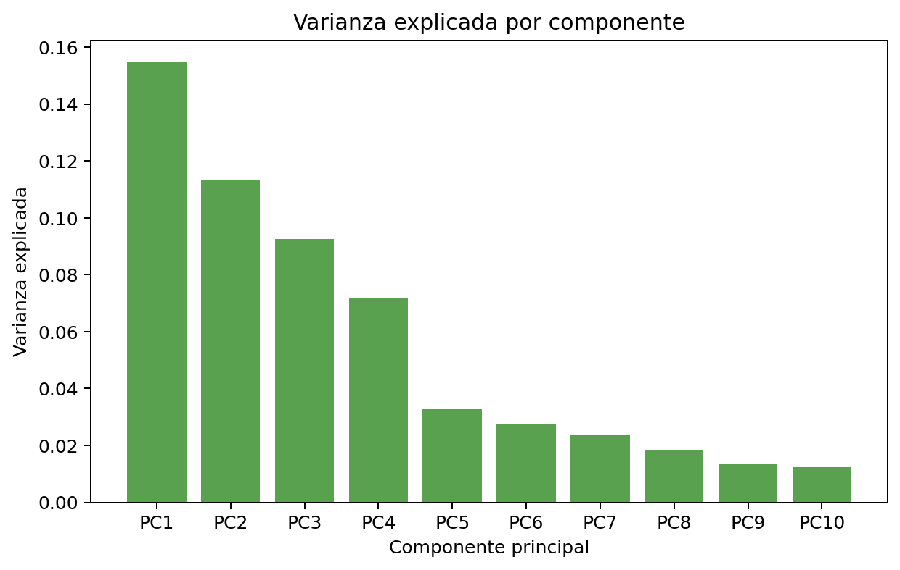
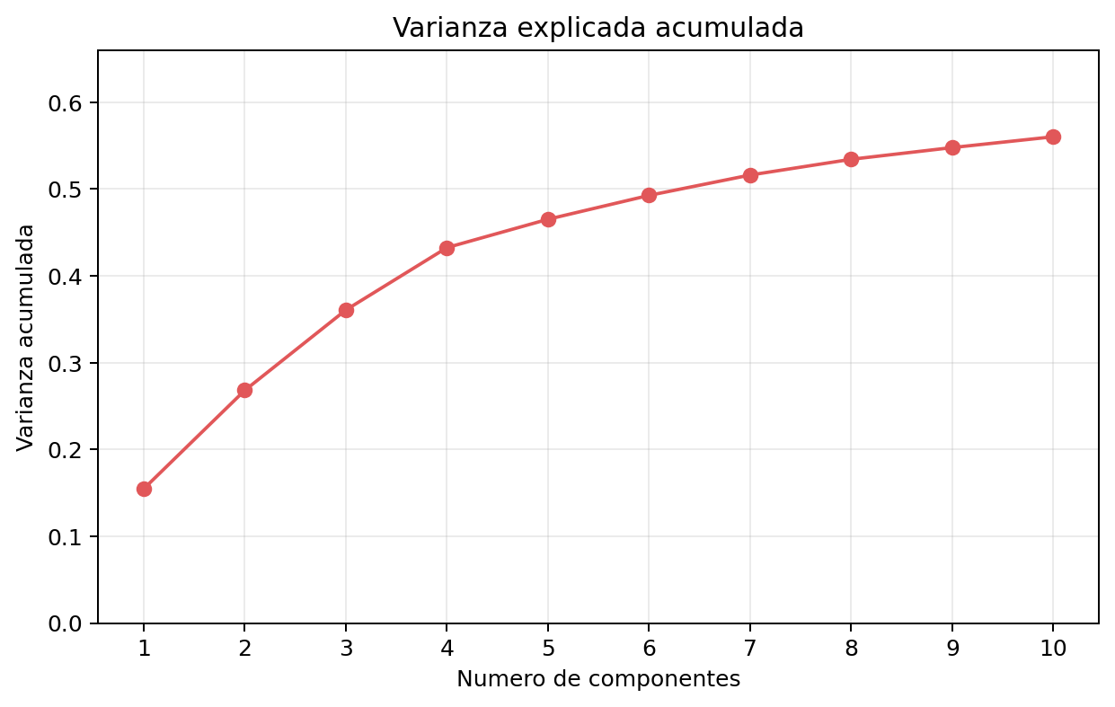
PCA: varianza explicada
Genómica Computacional
Cada barra indica cuánto aporta cada componente
La curva suma lo capturado por varios componentes
15.46%
11.34%
26.81%
56.02%
PC1
PC2
PC1 + PC2
10 componentes
Lectura: PC1 y PC2 son los dos ejes principales usados para dibujar la proyección. Juntos capturan 26.81% de la variación total.
Interpretación: la separación visible en PC1-PC2 usa sólo una parte de la información; con 10 componentes se captura 56.02%, por eso K-Means usa más coordenadas que la gráfica 2D.

Slide 14
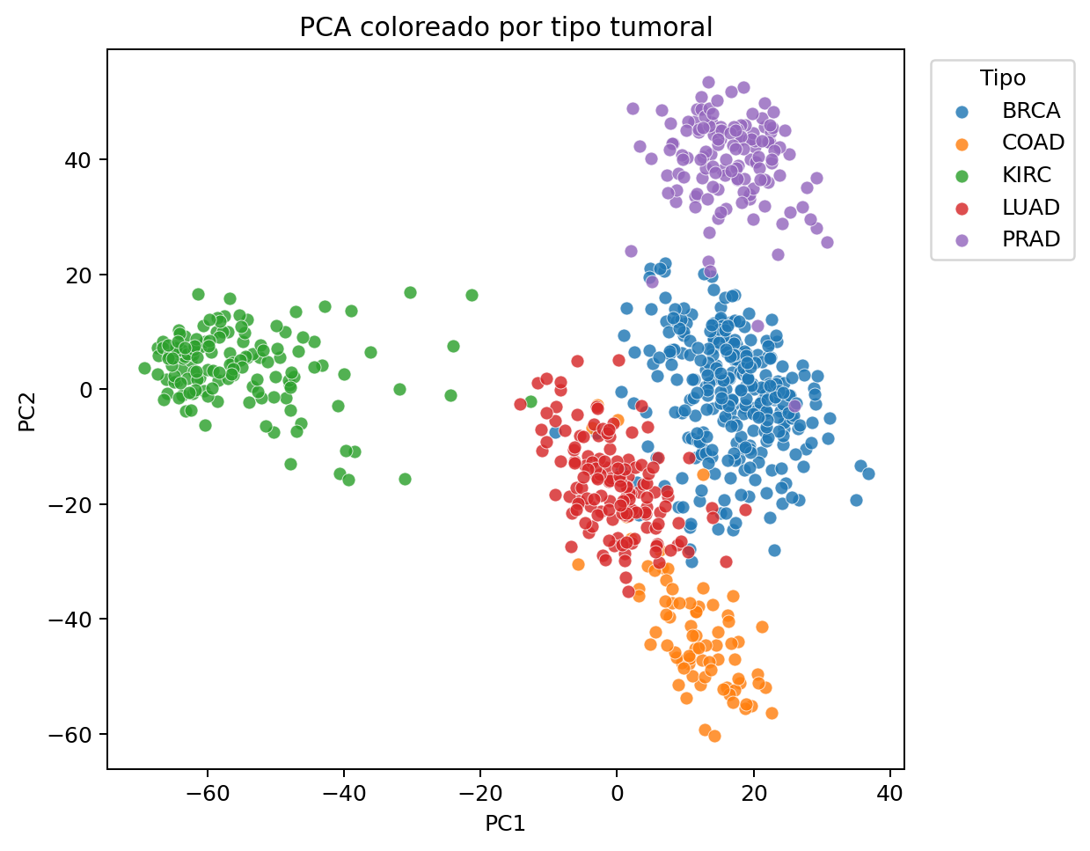
PCA: separación por tipo tumoral
Genómica Computacional
Lectura principal
BRCA, KIRC y PRAD ocupan regiones diferenciadas del plano.
LUAD y COAD quedan más cercanos entre sí, lo que anticipa mayor mezcla en clustering.
PC1 y PC2 juntan 26.81% de las diferencias numéricas entre muestras. La gráfica ayuda a explorar, pero no muestra toda la tabla original.
PC1 contra PC2 coloreado por etiqueta real

Slide 15
Concepto: K-Means
Genómica Computacional
Qué hace
Cómo trabaja
K-Means agrupa muestras según cercanía numérica.
1. Coloca centros iniciales llamados centroides.
Aquí no ve nombres como BRCA o LUAD; sólo recibe coordenadas PCA de cada muestra.
2. Asigna cada muestra al centro más cercano.
3. Recalcula los centros con las muestras asignadas.
k indica cuántos grupos se le pide formar. En el resultado final se usó k = 5.
4. Repite hasta que los grupos cambien poco.
La salida es un número de cluster para cada muestra: 0, 1, 2, 3 o 4.
Después se compara cada cluster contra las etiquetas reales para ver si coincide con tipos tumorales.

Slide 16
Código: K-Means y búsqueda de k
Genómica Computacional
Evaluación de varios k
Decisión implementada
El código guarda una fila por cada k evaluado: k, Davies-Bouldin y Silhouette.
for k in range(2, 11):
model = KMeans(
n_clusters=k,
El k final se toma del menor Davies-Bouldin en el rango evaluado.
random_state=42,
n_init=20
)
Con ese k se conserva el modelo ajustado y la etiqueta de cluster de cada muestra.
labels = model.fit_predict(matrix)
db = davies_bouldin_score(matrix, labels)
sil = silhouette_score(matrix, labels)
2-10
20
42
rango evaluado
n_init
semilla

Slide 17
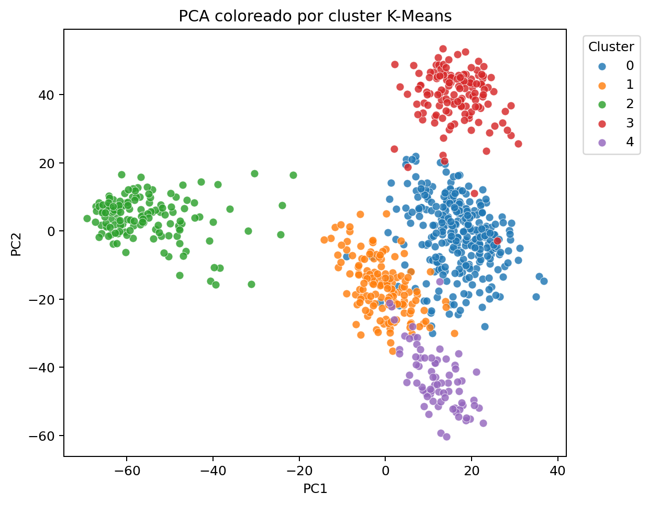
K-Means: agrupamiento obtenido
Genómica Computacional
Entrada
Proceso
Salida
K-Means recibió las coordenadas PCA de cada muestra.
Ubica centroides, asigna puntos cercanos y actualiza centros hasta estabilizar.
Devuelve números de cluster: 0, 1, 2, 3 y 4. Esos números no tienen significado biológico propio.
Criterio de agrupamiento
Cada punto es una muestra. Si dos puntos están cerca, sus perfiles de expresión son parecidos en la representación PCA.
El algoritmo recibe coordenadas numéricas y asigna cada muestra al centroide más cercano.
La relación con el tipo tumoral se evalúa al final.
Clusters asignados en el plano PCA

Slide 18
Criterios internos de clustering
Genómica Computacional
Davies-Bouldin
Silhouette
Lectura conjunta
Compara compactación interna y separación entre clusters. Valores menores indican grupos más definidos.
Compara la cercanía de una muestra a su cluster contra la cercanía al cluster vecino. Valores mayores son mejores.
Ambas métricas evalúan geometría del agrupamiento; no usan el tipo tumoral real.
Qué mide Davies-Bouldin
Qué mide Silhouette
Un cluster compacto tiene puntos cercanos a su centroide.
Cerca de 1: la muestra encaja claramente en su cluster.
Dos clusters separados tienen centroides lejanos entre sí.
Cerca de 0: la muestra queda en una frontera entre clusters.
El índice penaliza clusters dispersos o demasiado cercanos.
Menor que 0: la muestra probablemente quedó en otro grupo.

Slide 19
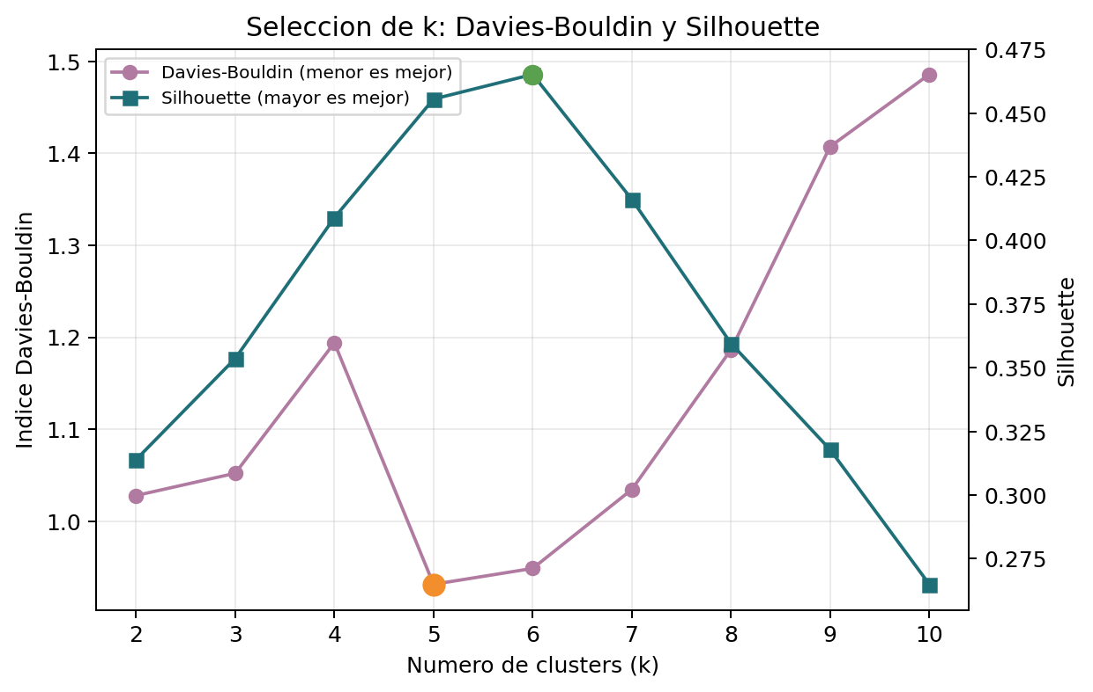
Selección de k y calidad interna
Genómica Computacional
Resultado en el rango evaluado
Se probaron valores de k entre 2 y 10.
k=5 produjo el menor Davies-Bouldin: 0.931.
Silhouette fue 0.456 en k=5 y 0.465 en su máximo del rango.
La decisión conserva k=5 porque combina calidad interna y correspondencia posterior con tipos tumorales.
Davies-Bouldin y Silhouette por k
0.931
0.456
0.465
El resultado muestra una estructura interna moderada y una partición final compatible con cinco grupos.
Davies-Bouldin en k=5
Silhouette en k=5
mejor Silhouette

Slide 20
Criterios externos de comparación
Genómica Computacional
Pureza
ARI
NMI
Mide si cada cluster está dominado por una clase real. Valores altos indican clusters con una clase predominante.
Compara la partición de K-Means contra las etiquetas reales y corrige parte del acuerdo esperado por azar.
Mide cuánta información comparten clusters y tipos tumorales. Valores altos indican alta correspondencia.
Diferencia con las métricas internas
Valores observados
Davies-Bouldin y Silhouette evalúan sólo la forma geométrica de los clusters.
0.991
0.983
0.972
Pureza, ARI y NMI comparan los clusters contra los tipos tumorales reales.
pureza
ARI
NMI
Los tres valores son cercanos a 1, lo que indica alta correspondencia entre clusters y tipos tumorales.
Por eso se calculan después de ejecutar K-Means.

Slide 21
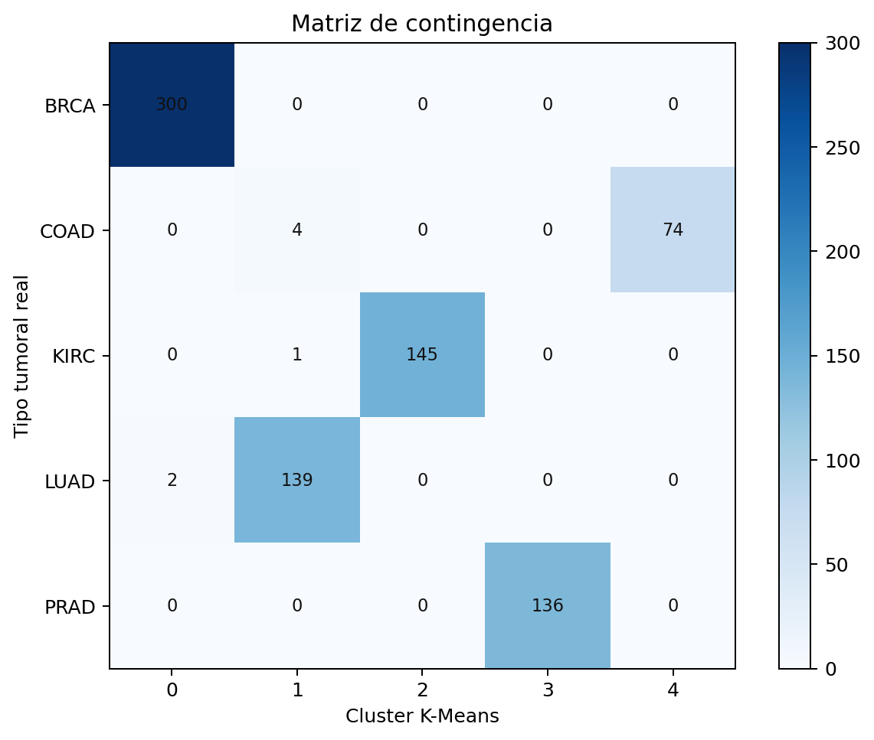
Comparación contra tipos reales
Genómica Computacional
Evaluación externa
0.991
0.983
0.972
pureza
ARI
NMI
BRCA, PRAD y KIRC se recuperan con alta claridad. La mezcla principal aparece entre COAD y LUAD.
Las etiquetas reales se incorporan en esta etapa de evaluación posterior.
El agrupamiento previo se hizo sólo con coordenadas numéricas.
Tipo tumoral real contra cluster asignado

Slide 22
Conclusión
Genómica Computacional
1. Hay señal transcriptómica.
2. PCA mostró estructura.
3. K-Means recuperó grupos consistentes.
Los perfiles RNA-Seq contienen diferencias suficientes para separar muestras por tipo tumoral.
La proyección PC1-PC2 separa varios tipos tumorales antes de evaluar los clusters contra etiquetas reales.
Los clusters coinciden ampliamente con las clases reales: pureza 0.991, ARI 0.983 y NMI 0.972.
4. COAD y LUAD fueron los casos menos separados.
5. La reducción de dimensión permitió comparar las muestras.
En la tabla de contingencia son los tipos tumorales con mayor cercanía entre clusters. En cambio, BRCA, PRAD y KIRC quedan asociados a grupos más definidos.
El flujo transformó 20,531 genes por muestra en componentes PCA y clusters. Con eso fue posible medir qué tanto coincidían los grupos encontrados con los tipos tumorales reales.

Slide 23
Referencias
Genómica Computacional
Bibliografía abreviada
Fiorini (2016). Gene Expression Cancer RNA-Seq. UCI Machine Learning Repository. DOI: 10.24432/C5R88H.
Wang, Gerstein y Snyder (2009). RNA-Seq: a revolutionary tool for transcriptomics. Nature Reviews Genetics.
TCGA Research Network (2013). The Cancer Genome Atlas Pan-Cancer analysis project. Nature Genetics.
Jolliffe y Cadima (2016). Principal component analysis: a review and recent developments. Philosophical Transactions A.
Lloyd (1982). Least squares quantization in PCM. IEEE Transactions on Information Theory.
Davies y Bouldin (1979). A cluster separation measure. IEEE TPAMI.
Rousseeuw (1987). Silhouettes: validation of cluster analysis. Journal of Computational and Applied Mathematics.
Hubert y Arabie (1985). Comparing partitions. Journal of Classification.
Vinh, Epps y Bailey (2010). Information theoretic measures for clusterings comparison. JMLR.

